Slide 1
태권로봇
세미나
숭실대학교 로보틱스 25기 20160428 김동현

Slide 2
1
태권로봇 소개
2
개발 환경
목차
3
FPGA
4
MCU
5

Slide 3

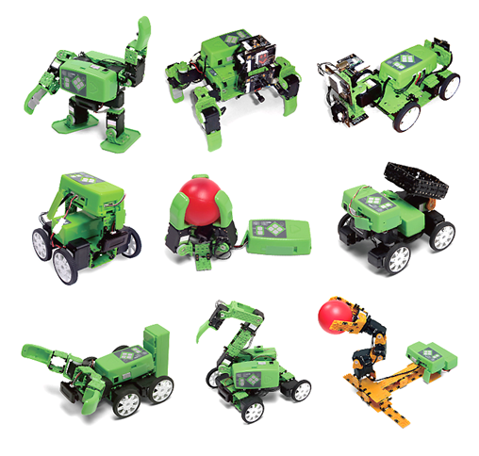
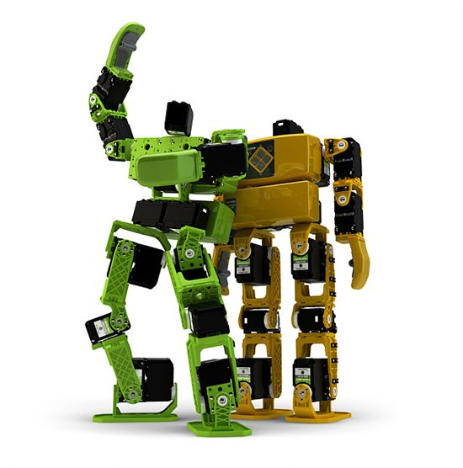
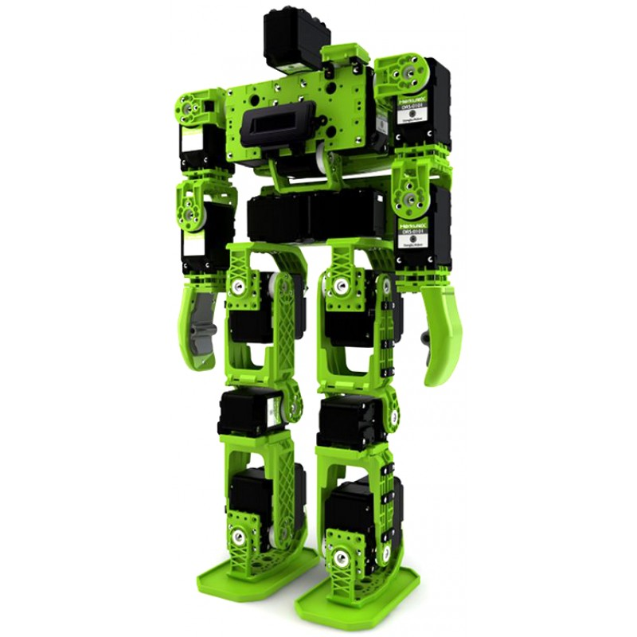
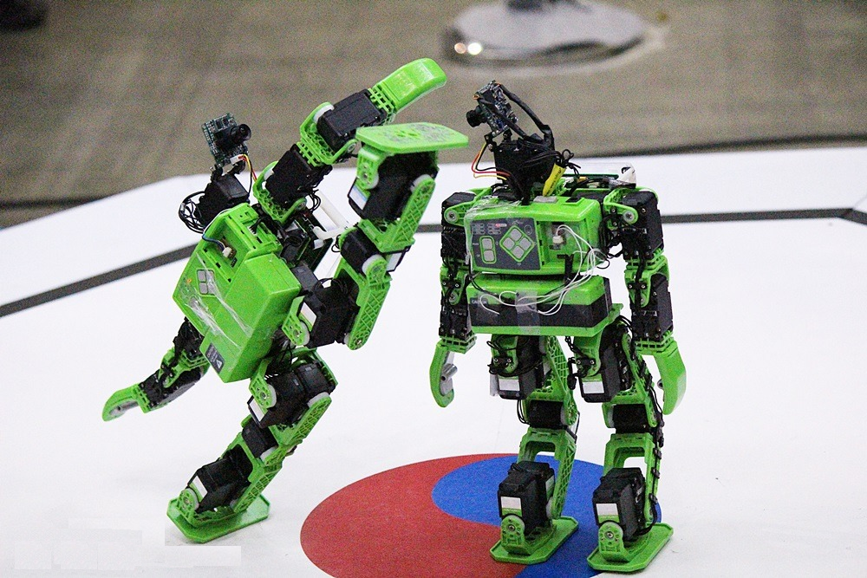

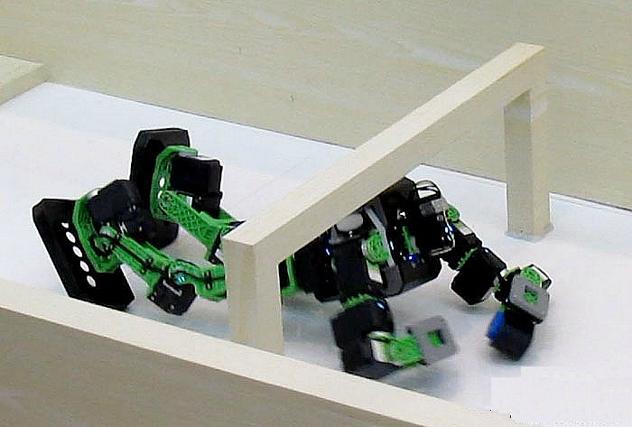


1
태권로봇?
Hovis Lite
동부로봇 회사에서 만든 교육용 로봇
Taekwon
Robot
HURO
Competition
Hovis Lite

Slide 4
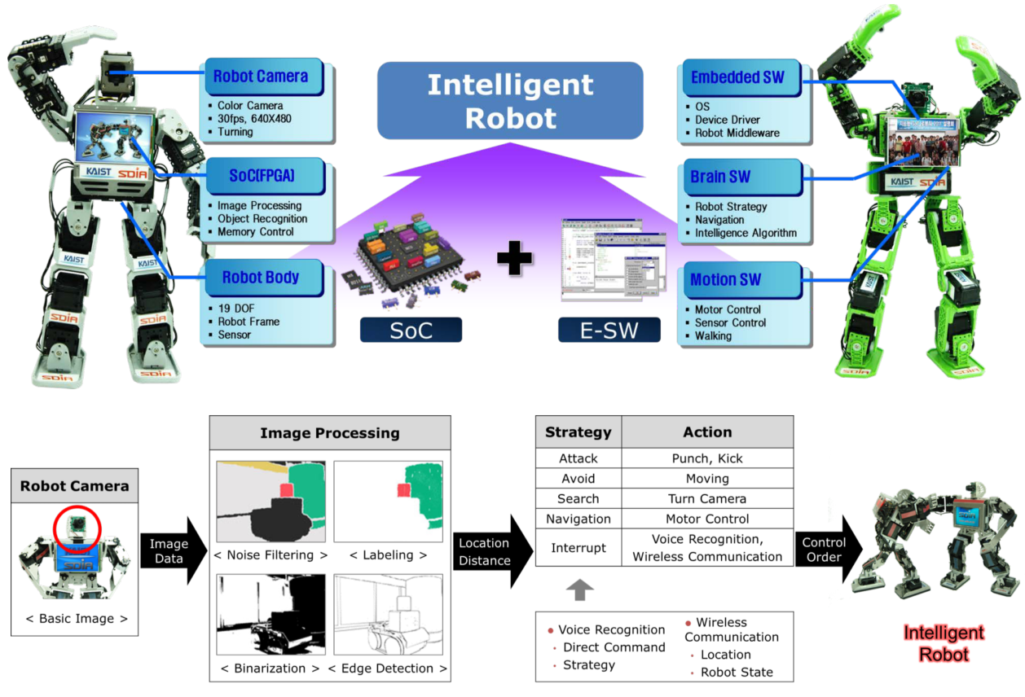
1
태권로봇?
Hovis Lite
동부로봇 회사에서 만든 교육용 로봇

Slide 5
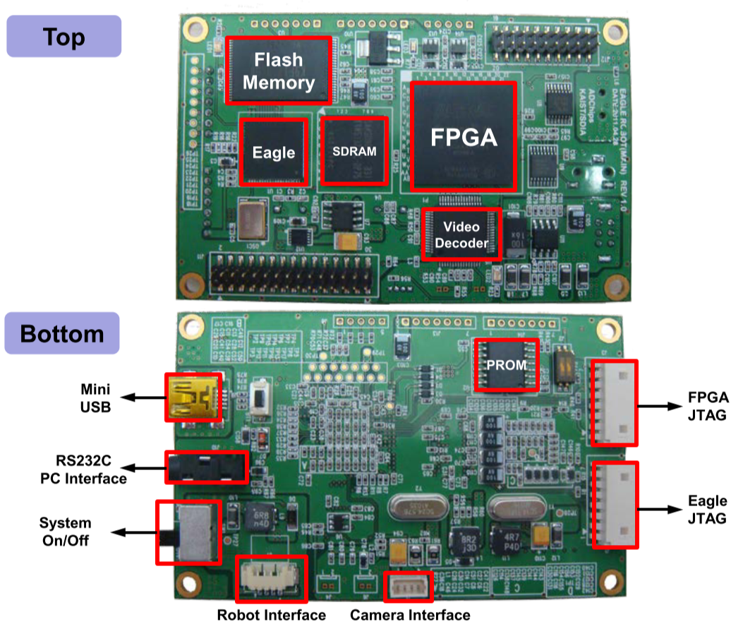
2
개발 환경
태권로봇에 사용되는 SoC-Brain board 구성 및 역할

Slide 6

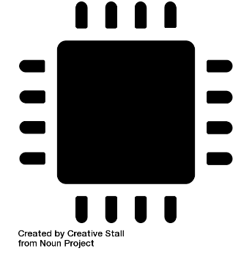
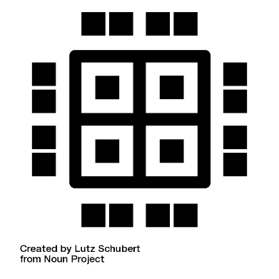

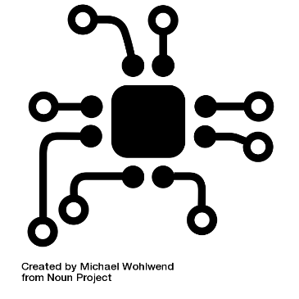

2
개발 환경
태권로봇에 사용되는 SoC-Brain board 구성 및 역할
비디오 디코더
카메라
FPGA
NTSC
아날로그
신호
디지털
신호
영상축소
영상처리
모션 SW
영상처리
전략SW
Eagle
MCU
Hovis
DRC

Slide 7
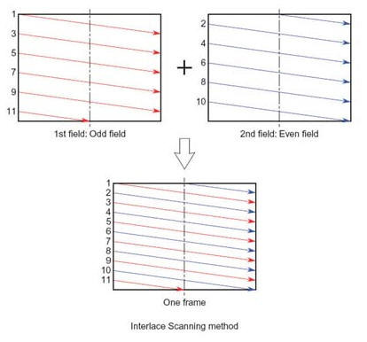
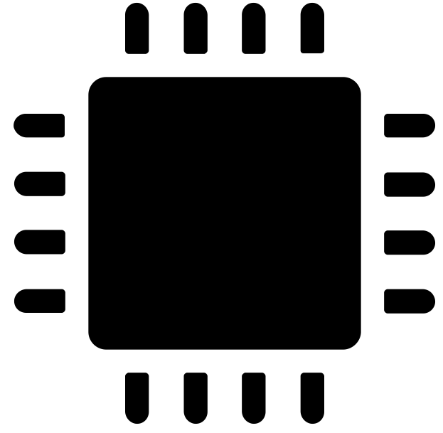
2
개발 환경
NTSC방식으로 신호를 보내는 비디오 디코더
NTSC방식의 영상신호
비디오
디코더

Slide 8
2
개발 환경
NTSC방식의 영상신호 처리과정
2nd-Field : EVEN Field
1st-Field : ODD Field
NTSC방식의 영상신호

Slide 9
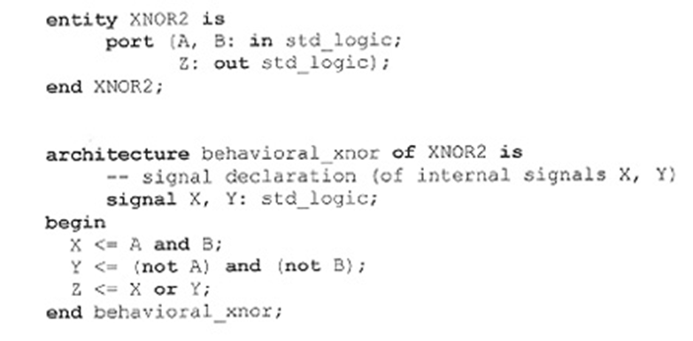
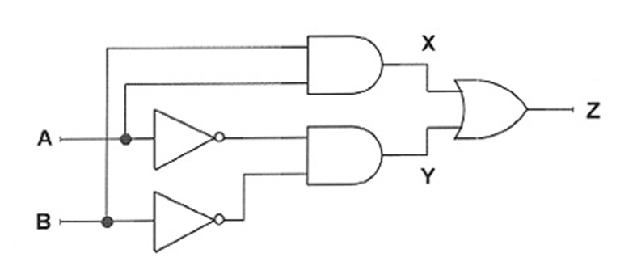
3
FPGA
Field Programmable Gate Array

Slide 10
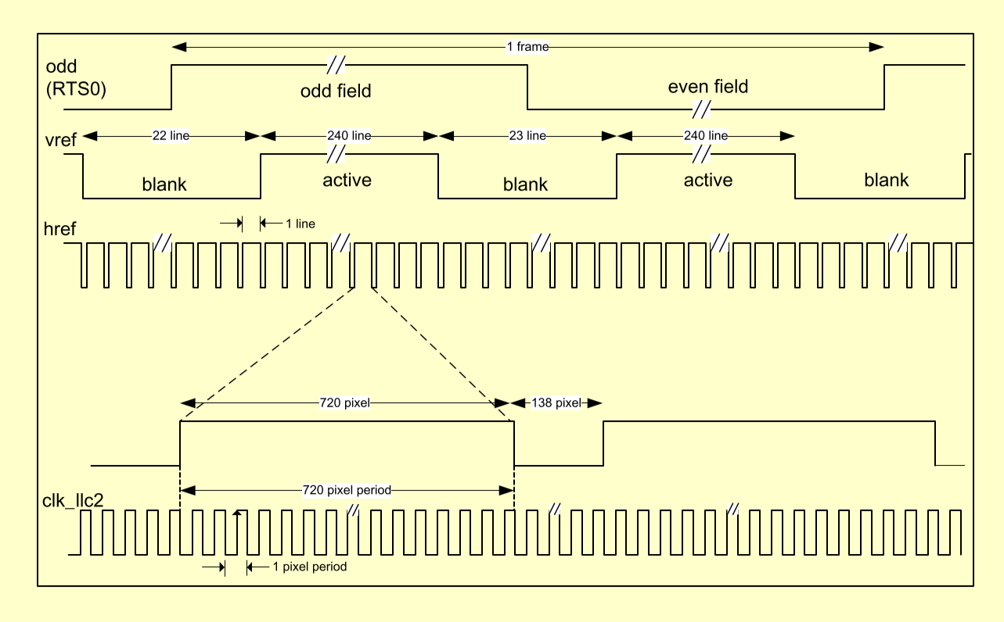
3
FPGA
Video decoder로부터 받은 데이터를 처리함

Slide 11
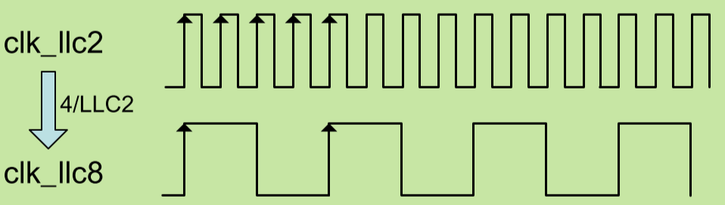
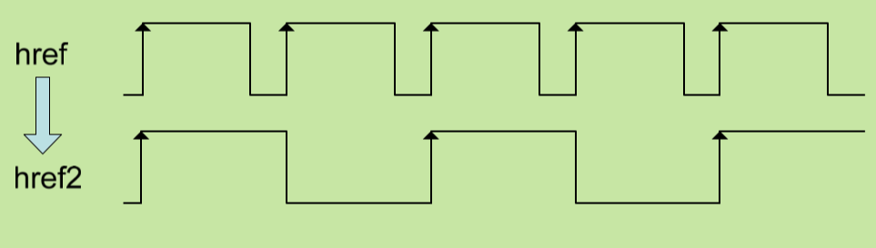
3
FPGA
720x480영상을 360x240영상으로
축소하기 위한 분주 비 설정 및 데이터처리

Slide 12
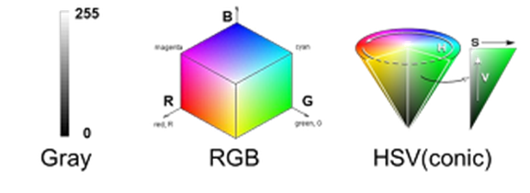
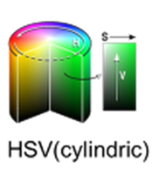
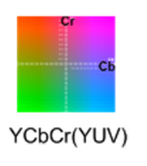
3
FPGA-영상처리
기본적인 색상 모델
영상처리에서의 대표적인 색상모델

Slide 13
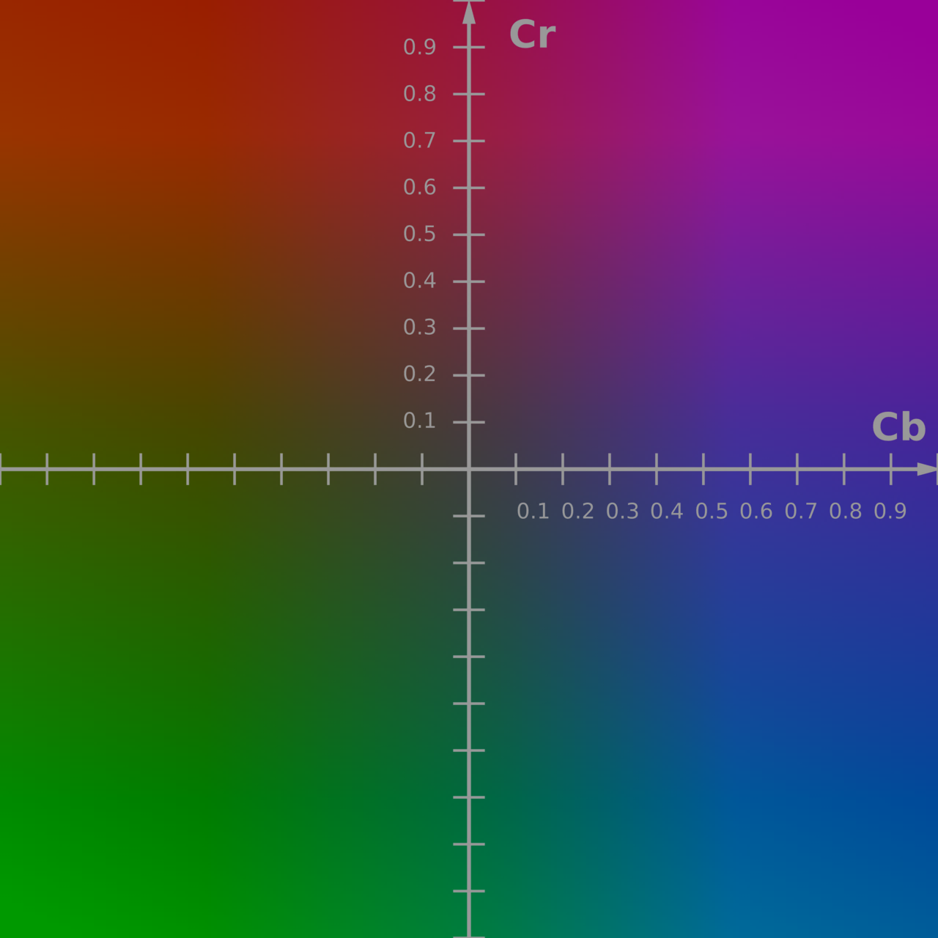
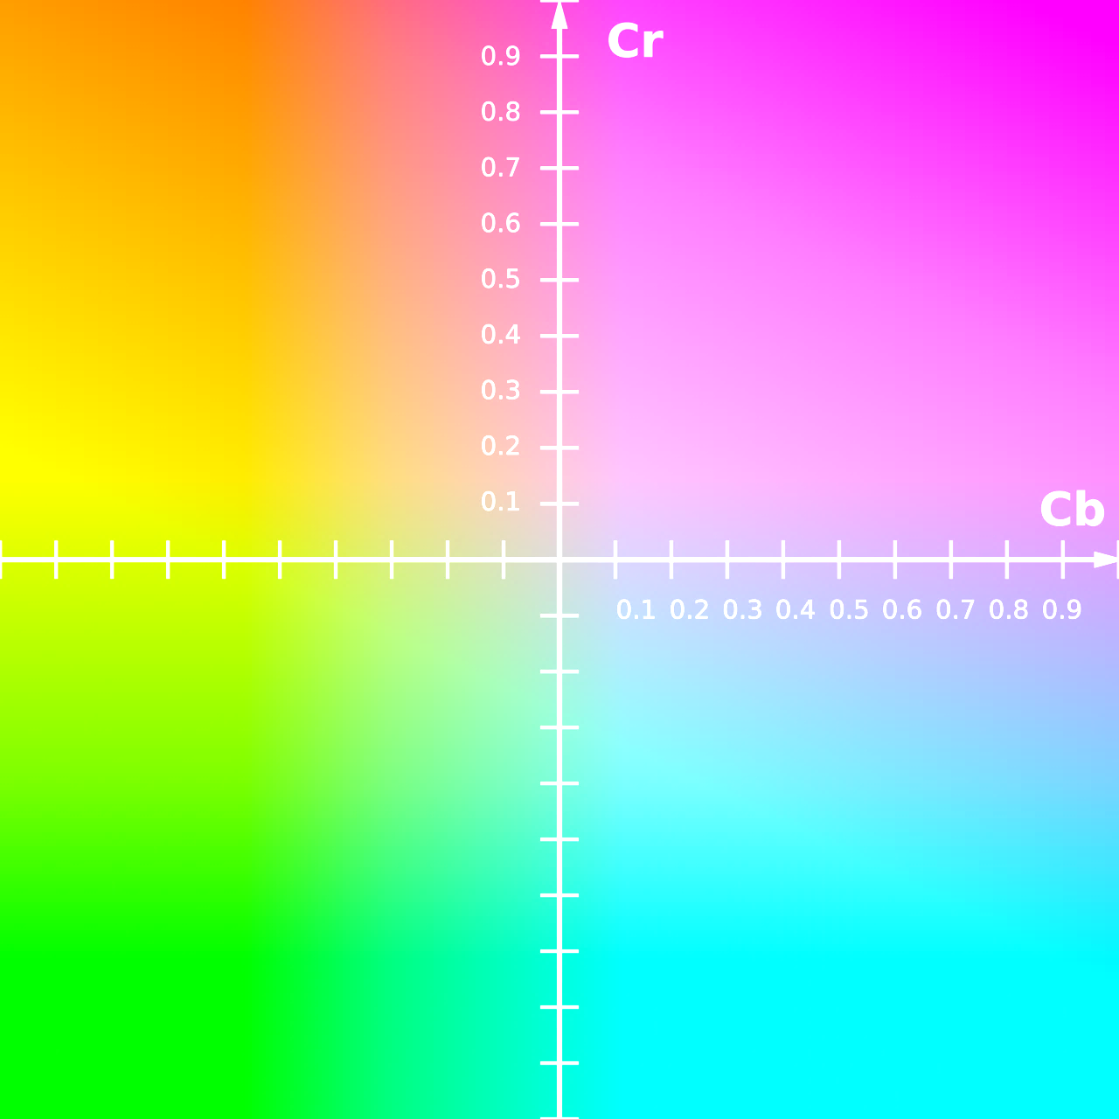
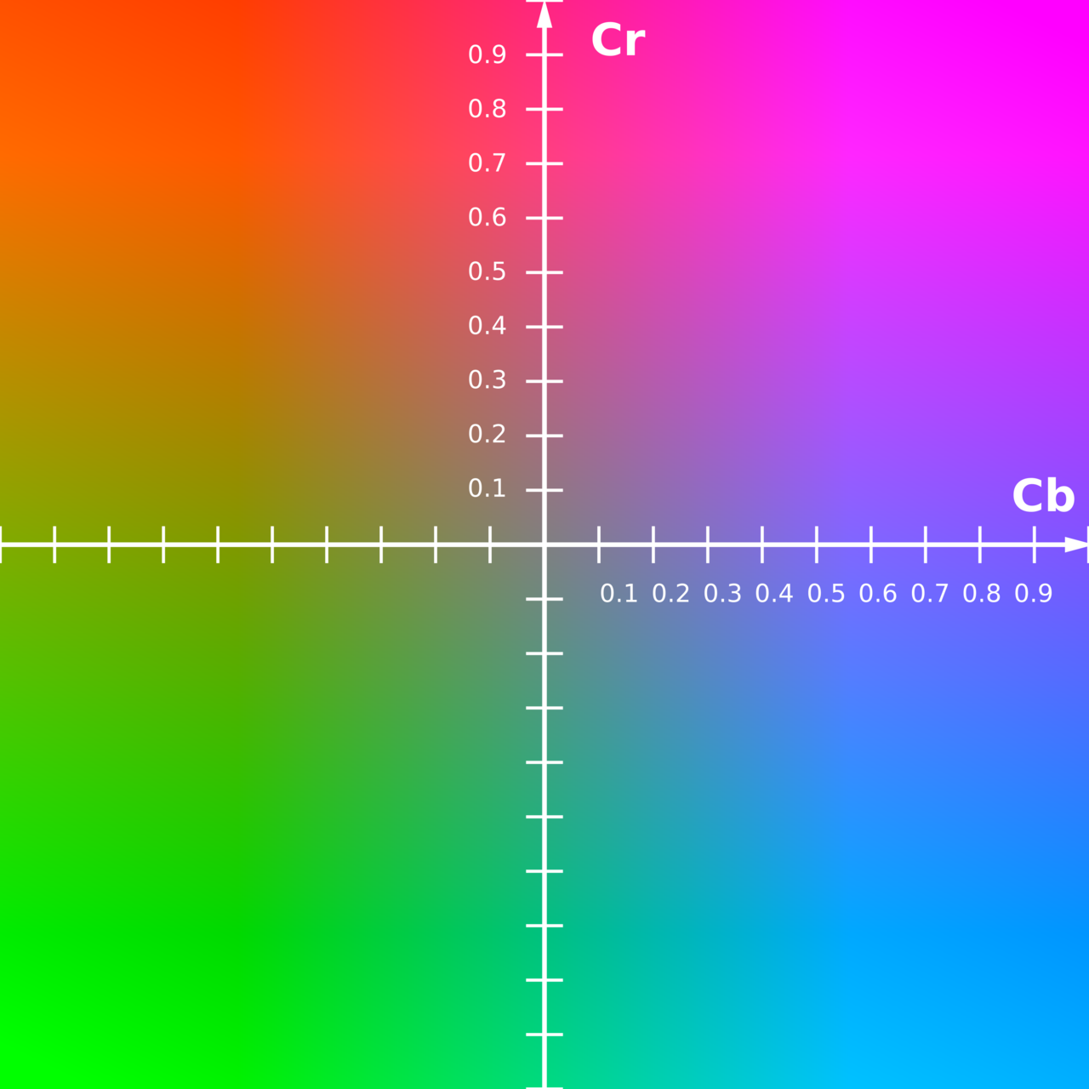
3
FPGA-영상처리
Cb, Cr색상좌표에 에 밝기 Y가 포함된 3차원 색상계이다.
Y증가
Y감소
YCbCr의 색상모델

Slide 14


3
FPGA-영상처리
모호한 R, G, B색상을 손쉬운 영상처리를 위해 한가지로 고정.
R,G,B에 인접한 색을 단색으로 고정

Slide 15


3
FPGA-SRAM
FPGA와 MCU는 데드락으로 인해 메모리 동시사용 불가능
SRAM
Eagle
MCU
FPGA
영상전송
영상처리

Slide 16

3
FPGA-SRAM
메모리를 2배로 할당하여 프레임 드롭 최소화
영상전송
영상처리
Eagle
MCU
FPGA
영상전송
영상처리

Slide 17
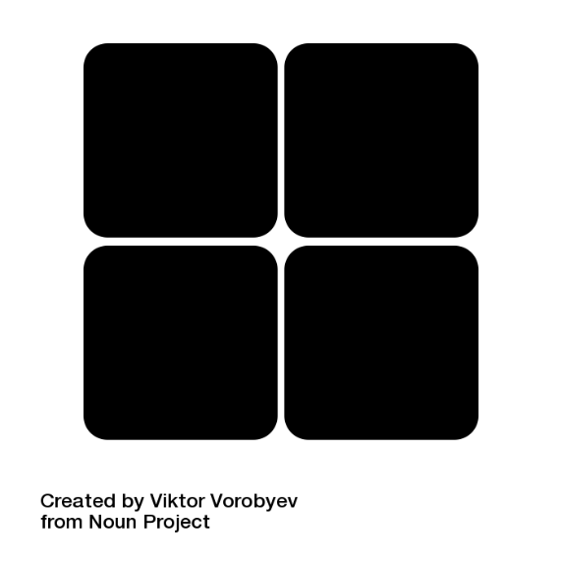


4
MCU-OS
모호한 R, G, B색상을 손쉬운 영상처리를 위해 한가지로 고정.
Windows
Linux
Mac OS X
VC Compiler
gcc
gcc

Slide 18
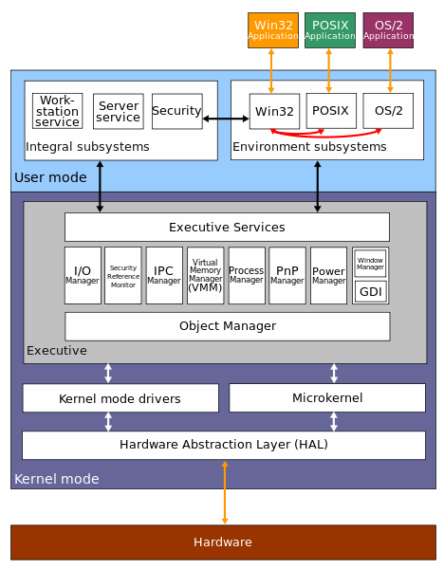

4
MCU-POSIX
모호한 R, G, B색상을 손쉬운 영상처리를 위해 한가지로 고정.
Cygwin

Slide 19

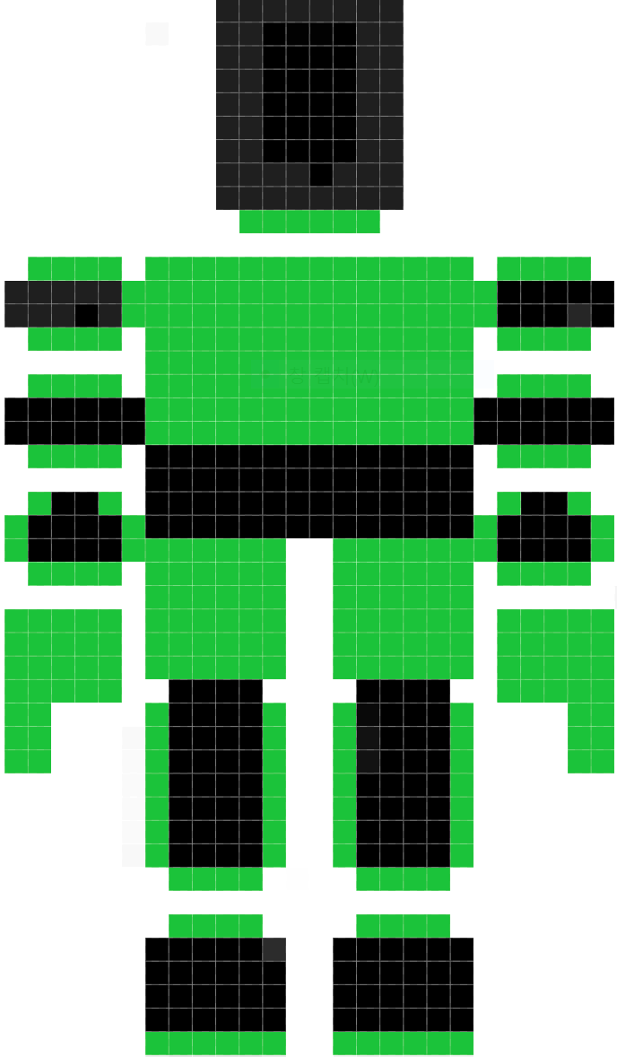
4
MCU-영상처리
모호한 R, G, B색상을 손쉬운 영상처리를 위해 한가지로 고정.
길이측정
색상변환
Eagle
MCU
Hovis Lite

Slide 20
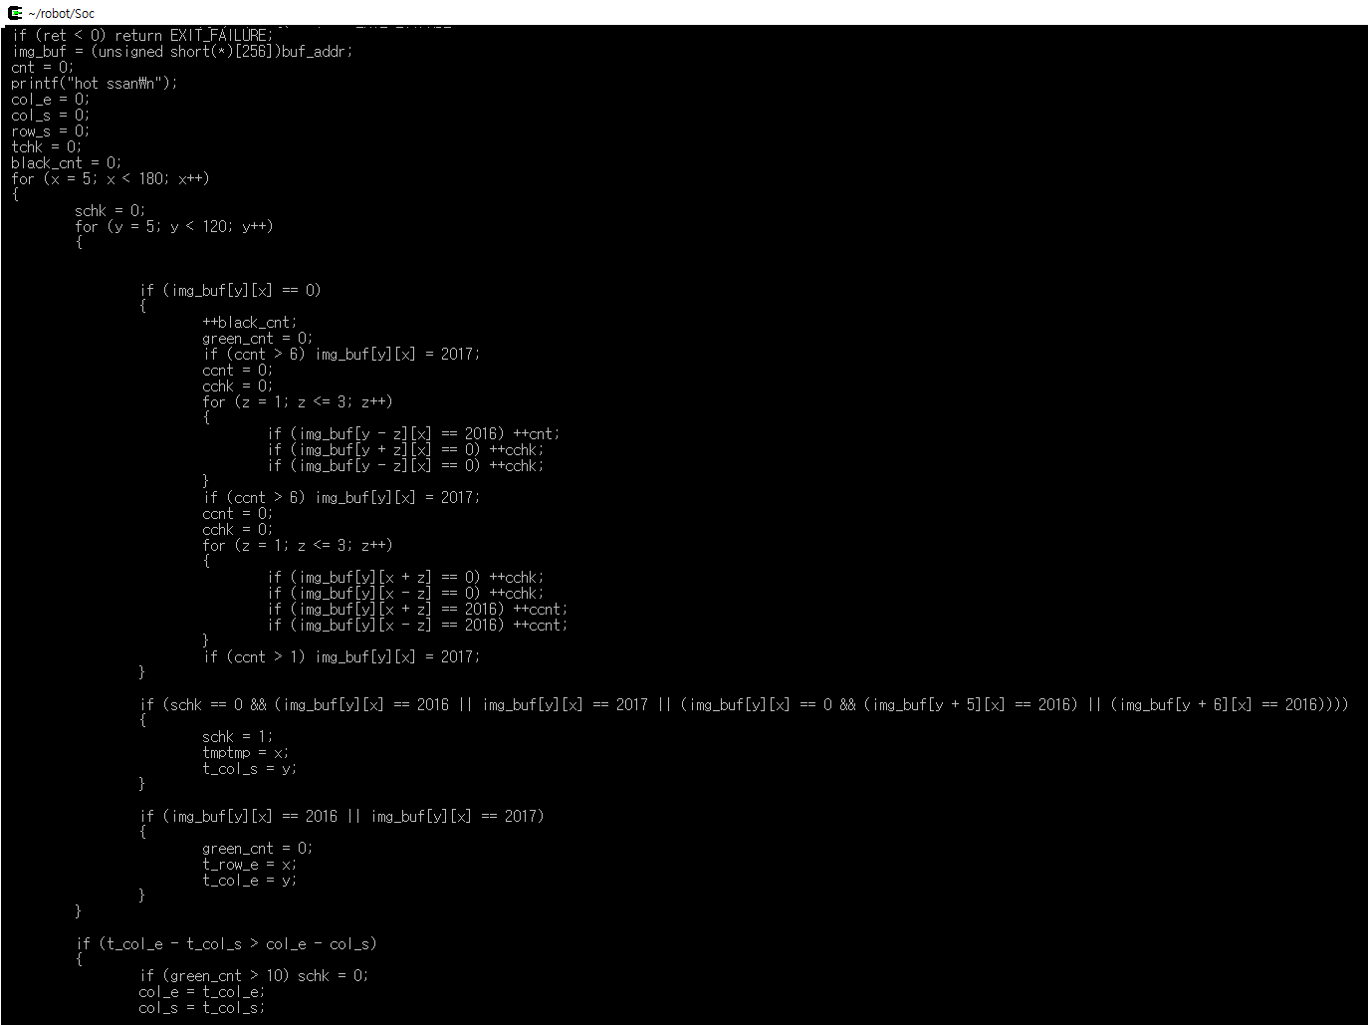
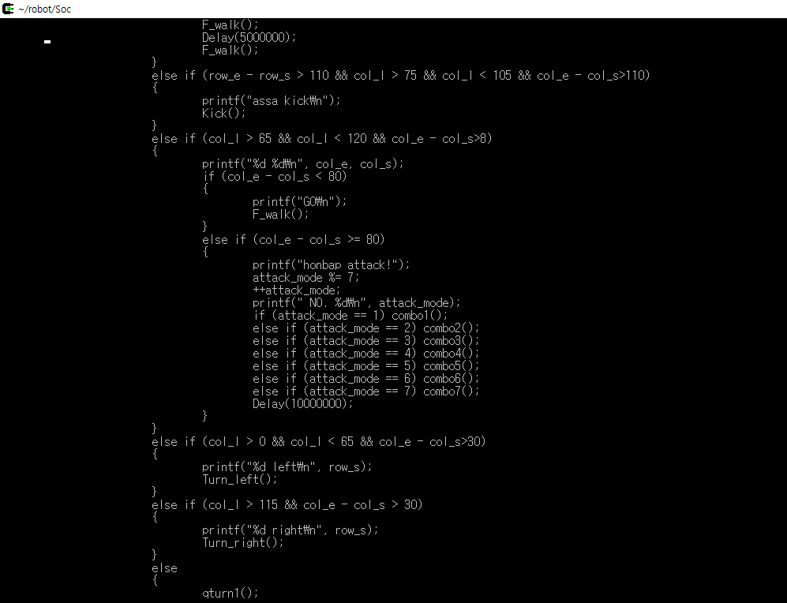

4
MCU-구현
모호한 R, G, B색상을 손쉬운 영상처리를 위해 한가지로 고정.

Slide 21
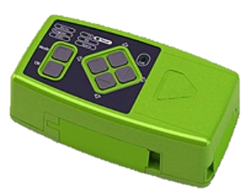
5
제어기(DRC)
모호한 R, G, B색상을 손쉬운 영상처리를 위해 한가지로 고정.
Hovis Motion controller

Slide 22
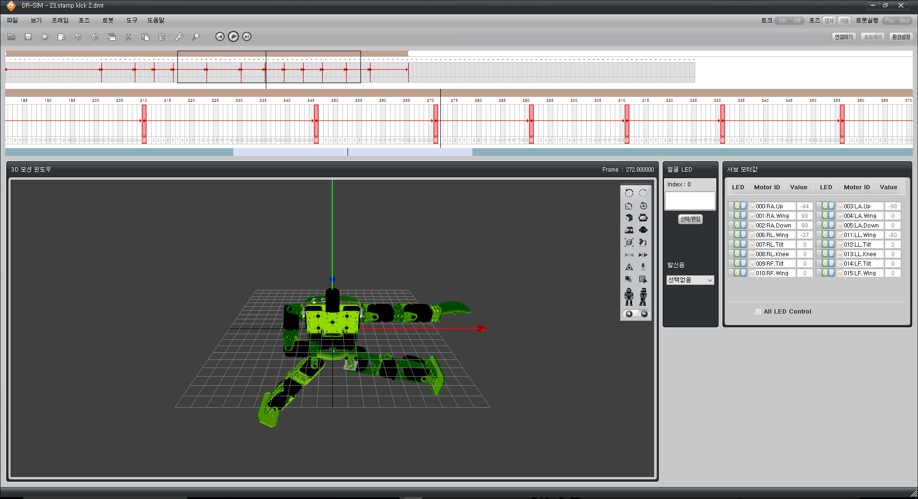
5
제어기(DRC)-모션
모호한 R, G, B색상을 손쉬운 영상처리를 위해 한가지로 고정.

